Slide 1
FIRST-PRINCIPLES DEVICE ENGINEERING
熱磁發電機（TMG）
材料篩選 → 整機設計 → 真實資料
從純數學與熱力學底層邏輯出發，建出整機效能模型，
並一路追到真實量測資料校準的研究歷程
alloy_engine · 研究簡報 · 2026

Slide 2
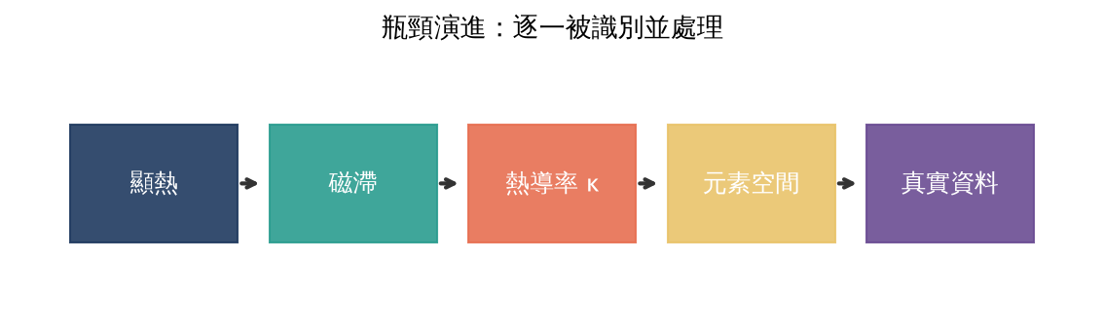
EXECUTIVE SUMMARY
02
研究主線（一句話）
從 TMG 的數學/熱力學推導出發，建出整機效能模型，
發現瓶頸依序是「顯熱 → 磁滯 → 熱導率 κ → 元素空間 → 真實資料」，
並逐一處理；最終把真實 NEMAD 居禮溫度接進 GA 搜尋。

Slide 3
ORIGIN
03
由來：為什麼做這件事
● 起點：以「純數學與熱力學底層邏輯」推算並設計熱磁發電機（TMG）。
– 把問題拆成三階段：熱能輸入 Q_in、磁矩變化 ΔM、電磁功輸出 W。
● 原引擎只是「熱磁合金材料篩選器」——只算材料層。
– 材料層回答不了「能組出怎樣的發電機」這個整機問題。
● 本研究的工作：把引擎從材料層延伸到整機層，再追到真實資料。
– 材料層 → 整機層 → 真實量測校準，三段式升級。
● 正反向對偶：發電（TMG）與製冷（磁熱製冷）共用材料與磁路。
– 製冷側有成熟文獻（CAS 全固態 HMR）可當量化校準錨點。

Slide 4
FIRST PRINCIPLES
04
整機三階段數學模型
① 熱能輸入 Q_in
② 磁矩變化 ΔM
③ 電磁功輸出 W
顯熱 + 磁熵兩部分：
Q = ρCpΔT(1-ε) + ρT·ΔS_M
ε = 回熱效率
→ 顯熱主導，回熱是主槓桿
Maxwell 關係：
(∂M/∂T)_H = (∂S/∂H)_T
M(T) 隨溫度跨越 Tc 而變
→ 需高 ΔM 的工作溫區
磁功積分：
W = μ₀ ∮ H dM
感應電壓 V_rms ∝ f·N·ΔΦ
→ 頻率/匝數放大輸出
效率 η = W / Q_in；卡諾上限 η_C = 1 - T_cold/T_hot。三式單位一致、正反向對偶成立。

Slide 5
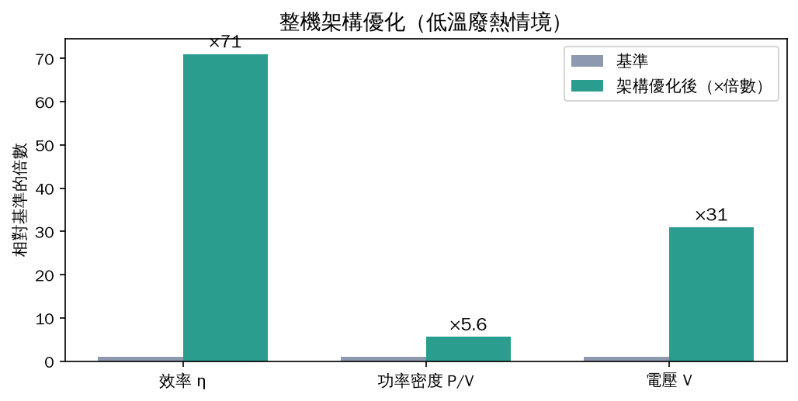
DEVICE SIMULATION
05
整機架構優化：模擬結果
● 分層發電床 + 窄化每層溫區。
● 效率 η：0.022% → 1.56%（×71）。
● 功率密度：0.73 → 4.1 MW/m³。
● 感應電壓：0.14 → 4.37 V（×31）。
● 結論：顯熱與磁滯是死穴，回熱是主槓桿。

Slide 6
DUALITY
06
反向運作：磁熱製冷對偶
● 同一套材料與磁路，正向發電、反向製冷——熱力學對偶。
– 製冷 COP = Q_cold / W；發電 η = W / Q_in。
● 對標 CAS 全固態磁熱製冷 HMR：8.4 kW/kg、火用效率 59.6%。
– 與文獻報告 8.3 kW/kg、54.2% 量級吻合 → 模型可信。
● 關鍵發現：磁滯（hysteresis）是發電與製冷兩個方向的頭號殺手。
– 一階材料 ΔM 大但磁滯損耗也大 → 需 hysteresis-penalized 評分。

Slide 7
HIDDEN BOTTLENECK
07
材料 what-if：熱導率 κ 是隱形殺手
● 直覺：只要找 ΔM 最大的材料就好——錯。
● 整機循環頻率 f ≈ α/(2L²)，α = κ/(ρCp) 是熱擴散率。
– κ 太低 → 熱來不及進出材料 → 循環頻率被卡死 → 功率上不去。
● 最好的磁熱材料（一階）往往 κ 很低，形成隱形天花板。
● 因此整機級目標不能只看 ΔM，必須同時看 ΔM × κ。

Slide 8
COMPOSITE
08
解法：複合材料（高 κ 基底 + 高 ΔM 相）
● 把高 ΔM 的磁熱相嵌入高 κ 基底（Cu / Al / α-Fe）。
● Wiener 上下界給出有效 κ 的可行範圍。
● 對每個候選找最佳基底分率 φ*。
● 功率密度提升 ×2.4–×10（D4 封頂後的物理量級）。
– 封頂前曾膨脹到 ×22，屬非物理假象（見 D4）。
複合有效物性
κ_eff：介於並聯/串聯界之間
ΔM_eff = (1-φ)·ΔM_相
φ* = 使 功率密度 最大的基底分率
→ 瓶頸從「材料 κ」轉移到「元素空間」

Slide 9
OPTIMIZATION
09
GA 直接最佳化整機目標
● GPU 向量化遺傳演算法，族群可達數萬，每秒數百萬次評估。
● 兩種 fitness 模式：softmag（軟磁）與 thermomagnetic（熱磁）。
● 整機目標 w_device > 0 時，GA 直接最佳化「功率密度 × 效率」。
– --device-matrix 讓 GA 為每個候選自動找最佳複合基底分率。
● 化學可合成性軟約束：脆相、析出相、鐵磁基底不足、稀土可製造性。
– 讓 GA 不選出物理上無法製造的配方。

Slide 10
SEARCH SPACE
10
元素空間擴張：加入稀土 Gd / La
● 瓶頸轉移到元素空間後，擴張 10 → 12 元素（加 Gd、La）。
– Gd：低 Tc 鐵磁體（≈293K / 20°C），室溫磁熱效應的標竿材料。
– La：搭配 Fe-Si 形成 La(Fe,Si)₁₃ 一階磁熱相，Tc 近室溫。
● 新增「近室溫廢熱_25C」情境，對應稀土室溫 MCE。
● 結果：GA 在該情境自主收斂到 Gd 基室溫材料——行為符合物理。

Slide 11
HONEST ASSESSMENT
11
持平評估：12 項已知缺陷
整體判斷：概念完整、內部一致、適合相對比較與設計探索；但絕對量化可信度被一個根因卡住——
根因：以「合成物理」訓練，未對標真實量測。
● 第一級（可信度）：D1 Tc 落差、D2 稀土外推、D3 ΔM 無真實來源。
● 第二級（物理保真度）：D4 頻率無上限、D5 一階相變、D6 假設參數、D7 無 CI。
● 第三級（覆蓋/工程）：D8 缺 P/Ge、D9 可製造性高估、D10–D12。

Slide 12
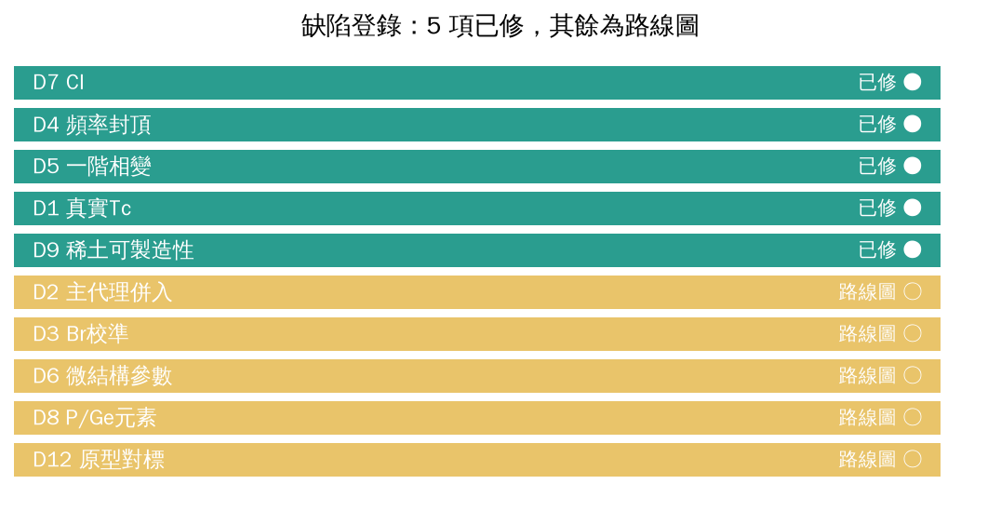
REMEDIATION
12
缺陷處理狀態：5 項已修

Slide 13
FIX · D7
13
D7：建立 CI 迴歸防護
● 問題：10→12 元素擴張曾「靜默」弄壞 NEMAD 腳本（維度不符），無人察覺。
● 修復：GitHub Actions 在每次 push / PR 跑全套件 + 7 支腳本 py_compile。
● 效果：把沉默迴歸變成 CI 紅燈，第一時間攔截。
● 這是「預防」類缺陷的根本防護，故列為最高優先處理。

Slide 14
FIX · D4
14
D4：整機頻率封頂（κ 不再永遠有益）
● 問題：f = α/(2L²) 無上限 → κ 越高 f 越高 → 複合增益膨脹到 ×22（非物理）。
● 修復：有效頻率封頂
– f_eff = f / (1 + f / f_max)，預設 f_max = 50 Hz。
● 效果：複合增益收斂到 ×2.4–×10 的物理量級。
f_eff = f / (1 + f / f_max)
f → 0 時 f_eff ≈ f
f → ∞ 時 f_eff → f_max（飽和）

Slide 15
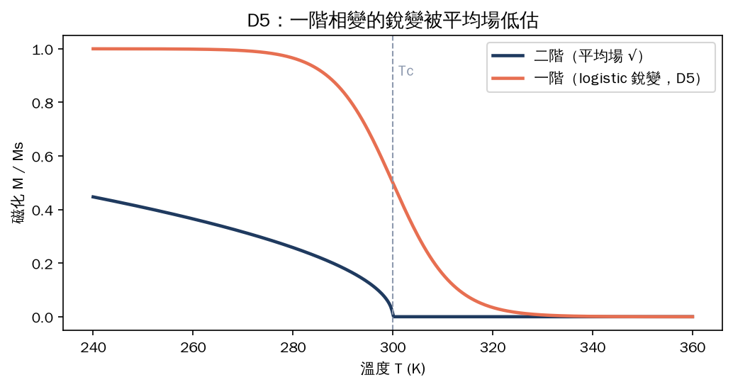
FIX · D5
15
D5：一階相變的銳變（logistic）
● 平均場 M=Ms(1-T/Tc)^0.5 低估一階材料。
● 改用 logistic 階梯：
– M = Ms / (1+exp((T-Tc)/w))。
● transition_width_K 參數控制銳度。
– 預設 None = 二階，向後相容。
● 一階 ΔM > 平均場，描述更正確。

Slide 16
REAL DATA
16
重大發現：真實資料其實「拿得到」
● NEMAD FM_with_curie.csv 就在公開 GitHub repo（sumanitani/NEMAD-MagneticML）。
– 15,577 筆鐵磁化合物 + 居禮溫度，含 La/Ce/Pr/Nd/Gd 稀土，欄位與腳本完全吻合。
● Materials Project API：DFT 磁化（需免費 API key），已驗證可連線。
● 授權：NEMAD repo 無 license → 採「執行時抓取 + 引用」，資料不入版控。
● → 把缺陷 D1 從「被阻擋」改判為「現在就能做」。

Slide 17
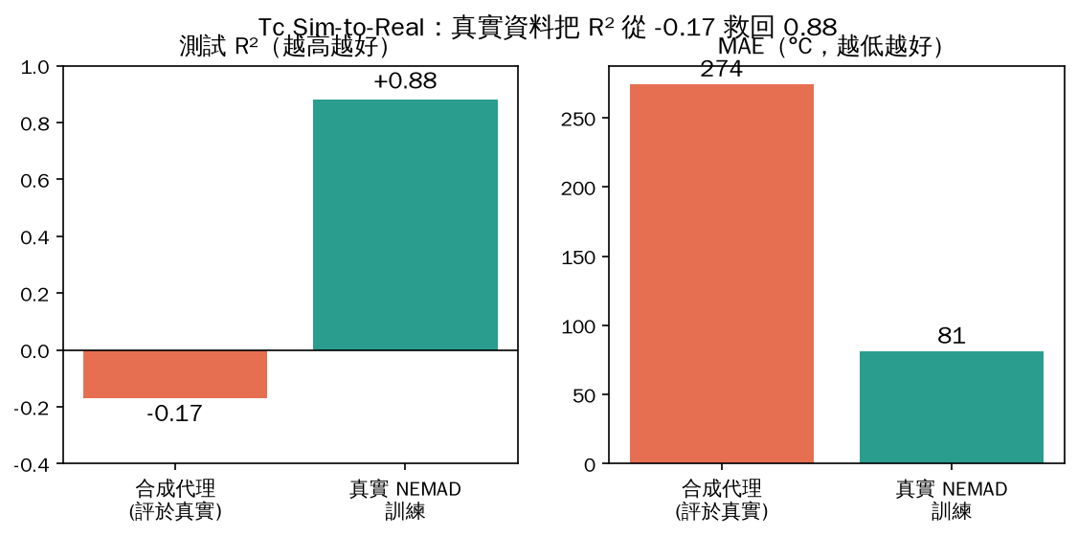
PROOF
17
硬證據：合成資料在真實資料上失效
合成代理 R² = -0.17（比直接猜平均還差）；用真實 NEMAD 訓練 R² = 0.88，與論文報告的 0.86 一致。

Slide 18
PROOF · D2
18
稀土外推的硬證據
● Fe-Co 系尚可：Hiperco50 誤差 -19°C、Permalloy +30°C。
● 稀土/特殊系崩潰：
– La-Fe-Si 合成預測 +463°C，NEMAD 真值 -57°C → 誤差 +520°C。
– Invar Fe65Ni35 誤差 +420°C。
● 意義：合成物理無法外推到稀土；但 NEMAD 內就有正確的 La-Fe-Si Tc（≈216K）。
– → 真實資料同時是問題的證據，也是解答的來源。

Slide 19
PROOF · D3
19
MP 磁化：量出 Br 系統性低估
● 用 MP DFT 磁化對標 8 個已知鐵磁體的合成 Br。
– MAE = 0.53 T；系統性偏差 bias = -0.50 T（合成 Br 系統性低估）。
● 意義：本引擎的 ΔM 與整機功率密度是系統性偏保守（低估）。
● 謹慎處理：MP 是 0K DFT 飽和，合成 Br 是工作溫度——
– 直接拿 MP 值「校正」會把 ΔM 推高到不對的方向 → 列為謹慎後續，不做天真校正。

Slide 20
INTEGRATION
20
把真實 Tc 接進 GA：HybridBundle
● 真實 NEMAD 只有 Tc，沒有 Hc/Br/σy。
● HybridBundle = 真實 Tc 模型 + 合成 Hc/Br/σy。
● 對外介面與 SurrogateBundle 完全相同。
– GA 無需改動即可用真實居禮溫度搜尋。
● --hybrid-tc 旗標即可啟用。
predict_properties(comp)：
Tc ← 真實 NEMAD 模型
Hc ← 合成代理
Br ← 合成代理
strength ← 合成代理
→ 真實 Tc 命中 153–157°C 目標帶

Slide 21
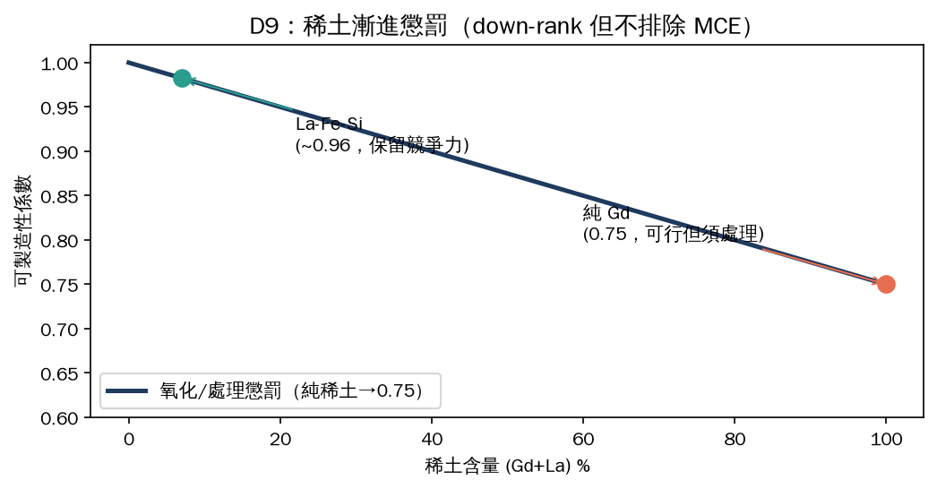
FIX · D9 (NEW)
21
D9：稀土可製造性懲罰（本次新增）
● 問題：GA 化學約束不罰稀土，Gd 還被當鐵磁基底獎勵。
● 稀土易氧化、一階相脆裂，可製造性被高估。
● 修復：兩個漸進懲罰
– 氧化：(Gd+La) 線性，純稀土→0.75。
– 脆裂：稀土×(Fe+Si) 交互。
● down-rank 但不排除有效 MCE。

Slide 22
WHAT'S SOLID
22
哪些扎實、哪些是限制（持平記錄）
✅ 扎實
⚠ 限制
● 整機熱力學/電磁學方程正確、單位一致。
● 正反向（發電↔製冷）對偶成立。
● 製冷側對標文獻 HMR 量級吻合。
● 設計結論被 GA 自主行為佐證。
● 真實 Tc R²=0.88，可信度已實證。
● Hc/Br/σy 仍為合成（待 MP 校準）。
● Br 系統性低估 0.50 T。
● ΔM 銳度 w 仍需真實資料校準。
● 複合微結構參數為假設值。
● 發電側尚無真實原型對標。

Slide 23
ARCHITECTURE
23
系統架構：從元素到整機
元素 / 成分
12 元素 Dirichlet 取樣
代理模型
Tc / Hc / Br / σy（合成 + 真實 Tc）
整機 / 複合
功率密度 × 效率，複合 κ
GA 搜尋
GPU 向量化，化學約束
CI（GitHub Actions）跨層守護：222 項測試 + 腳本編譯，每次 push 驗證。

Slide 24
DATA SOURCES
24
真實資料來源與授權
● NEMAD FM_with_curie.csv：15,577 FM 化合物 + Curie 溫度（含稀土）。
– 公開 GitHub 可抓；引用 Nature Communications 2025；放 external/（git-ignored）。
● Materials Project：DFT 磁化 / 磁序。
– 需免費 API key；存 external/.mp_key（git-ignored）或 GitHub Secret。
● 精選 2,504 筆 Curie 資料集（arXiv 2509.17464）可作對照。
● 原則：資料不入版控，只「執行時抓取 + 引用」，繞過授權疑慮。

Slide 25
AUTOMATION
25
GitHub Actions 可自動化方案
● 方案 A（最高槓桿，現在就能做）：排程抓公開 NEMAD + 跑 sim-to-real 對標 → 存 artifact。
– 讓「合成 vs 真實」落差變成持續可見的指標，且不需 commit 資料。
● 方案 B：連續基準（benchmark-action），追蹤 R²/MAE 隨 commit 變化，回歸即標記。
● 方案 C：資料完整性——SHA256 digest + pandas 欄位/範圍驗證。
● 方案 D：MP 機密——API key 存 GitHub Secret，安全拉磁化資料。

Slide 26
REPRODUCE
26
復現指令
# 1. 合成代理（含 Gd/La 稀土）
python scripts/train_surrogate.py --n-samples 6000 --epochs 100
# 2. 真實 NEMAD Tc 基準 → R² ≈ 0.88
python scripts/train_surrogate_nemad_baseline.py
# 3. sim-to-real 對標
python scripts/nemad_eval.py
python scripts/mp_magnetization_eval.py # 需 MP key
# 4. GA 用真實 Tc + 整機/複合目標搜尋
python scripts/run_search.py --scenario 低溫廢熱_150C \
--mode thermomagnetic --hybrid-tc <nemad_baseline.pt> \
--w-device 1.0 --device-matrix Cu

Slide 27
KEY NUMBERS
27
關鍵量化結果
主題
數字
架構優化（低溫情境）
η 0.022%→1.56%（×71）、電壓 ×31
複合材料（Mn-Fe-P+Cu）
功率密度 ×10（D4 封頂後物理量級）
製冷對標（CAS HMR）
8.4 kW/kg、火用效率 59.6%
Tc sim-to-real
合成 R²=-0.17 → 真實 R²=0.88（MAE 274→81°C）
Br vs MP DFT
bias -0.50 T（系統性低估）
測試 / CI
222 項測試通過，GitHub runner 綠燈

Slide 28
STATUS
28
現況
● 全部 PR 已合併進 main（整機模型 → 真實 Tc → 知識備份 → D9）。
● 已完成：整機模型、製冷對偶、複合材料、稀土擴張、CI、D4/D5 物理修正、真實 Tc 接入 GA、D9 稀土可製造性。
● 進行中：真實 Br 校準（需區分 0K 飽和 vs 工作溫度磁化）。
● 已連通：NEMAD（Tc）、MP（磁化）皆可取用，剩整合與校準。
● 222 項測試通過，CI 於 GitHub runner 實證綠燈。

Slide 29
NEXT
29
下一步路線圖
近期
D2：把真實 NEMAD Tc 併入主代理（不只 inference 期的 HybridBundle）。
近期
GHA 方案 A：排程 NEMAD sim-to-real 基準 → artifact。
中期
D3：建 0K-飽和 → 工作溫度的 Br 溫度修正模型，再併入 MP 磁化。
中期
D8：補 P/Ge 元素與 La-Fe-Si-H 氫化 Tc 上修模型。
長期
D12：找文獻 TMG 原型數據，錨定發電側 W/η/P。

Slide 30
從第一性原理到真實資料
一條完整、誠實、可復現的研究線
● 整機模型讓我們看清瓶頸鏈：顯熱 → 磁滯 → κ → 元素空間 → 真實資料。
● 每一步的結論都被物理、文獻或 GA 自主行為佐證；缺陷誠實登錄。
● 真實 NEMAD Tc 把可信度從「相對工具」推向「絕對預測」（R² 0.88）。
● 下一步：把真實磁化謹慎校準進來，並用 GHA 持續監測 sim-to-real 落差。

